Slide 1
Город Ростов как фон художественных фильмов
МОУ гимназия им. А.Л.Кекина
Автор:
Обучающаяся 9 «В» класса
гимназии им. А.Л. Кекина
Енина Екатерина Дмитриевна
Руководители:
Жданова Татьяна Владимировна
Печникова Татьяна Владимировна
Пчелкина Любовь Юрьевна
2017 год

Slide 2
Актуальность: Экскурсия посвящается 50-летию Золотого Кольца России, 1155-летию города Ростова.
Цель: разработать экскурсию по местам города Ростова, где снимались художественные фильмы, показывающую культурную ценность города
Задачи:
•заинтересовать слушателей объектами посещения и сюжетами фильмов;
•дать информацию о фильмах и местах их съемок;
•обеспечить увлекательный досуг экскурсантам.

Slide 3
Места остановки | Объект показа-рассказа | Продолжитель-ность осмотра | Основное содержание | Организация техники безопасности | Методы и приемы
Вокзал | Вокзал и привокзальная площадь | 10 мин | Краткий рассказ об истории вокзала, рассказ о фильмах «Коммунист», «Тридцать три», «Марш-бросок» | Не подходите близко к железнодорожным путям! | Рассказ и показ
Спасо-Яковлевский Димитриев монастырь | Вид на озеро и сам монастырь | 3 мин | Краткий рассказ об истории монастыря, рассказ о фильме «Полицейские и воры» | Следуйте указаниям экскурсовода | Рассказ и показ
Соборная площадь | Вид на Кремль | 9 мин | Краткий рассказ об истории площади, рассказ о фильмах «Держись за облака», «Судьба Резидента», «Мой нежный и ласковый зверь», «Царская охота» | Не выбегайте на дорогу! | Рассказ и показ
Красная палата | Красная палата | 7 мин | Краткий рассказ об истории палаты, рассказ о фильмах «Веселое волшебство», «Руслан и Людмила», «Борис Годунов», «Красная вишня», «Кровавая барыня» | Следуйте указаниям экскурсовода | Рассказ и показ

Slide 4
Места остановки | Объект показа-рассказа | Продолжитель-ность осмотра | Основное содержание | Организация техники безопасности | Методы и приемы
Белая палата и церковь Спаса на Сенях | Белая палата, церковь Спаса на Сенях | 5 мин | Краткий рассказ о палате и церкви, дополнение к рассказу о фильме «Красная вишня» | Следуйте указаниям экскурсовода | Рассказ и показ
Звонница Успенского собора | Звонница, колокола, Успенский собор | 8 мин | Краткий рассказ об истории звонницы, рассказ о фильмах «Петр Первый», «Семь стариков и одна девушка», «Иван Васильевич меняет профессию», «Невероятные приключения итальянцев в России», «Трактир на Пятницкой» | Следуйте указаниям экскурсовода | Рассказ и показ
Церковь Спаса на Торгу | Церковь | 3 мин | Краткий рассказ о церкви и фильме «Братья Карамазовы» | Переходите дорогу осторожно | Рассказ и показ

Slide 5
Места остановки | Объект показа-рассказа | Продолжитель-ность осмотра | Основное содержание | Организация техники безопасности | Методы и приемы
Пристань | Вид на озеро, вид на Спасо-Яковлевс-кий монастырь | 7 мин | Рассказ о фильмах «Егорино горе», «Слезы капали», «Тридцать три», «Человек с другой стороны» | Не подходите близко к воде! | Рассказ и показ
Церковь Козьмы и Дамиана | Церковь | 3 мин | Краткий рассказ об истории церкви, рассказ о сериале «Раскол» | Не выбегайте на дорогу! | Рассказ и показ
Московский тракт | Здание гостиницы | 2 мин | Краткая история гостиницы, рассказ о фильме «Девять дней и одно утро» | Не выбегайте на дорогу! | Рассказ и показ
Гимназия | Гимназия | 2 мин | Краткий рассказ об истории создания, дополнение рассказа о фильмах «Красная вишня» и «Девять дней и одно утро» | Не выбегайте на дорогу! | Рассказ и показ

Slide 6
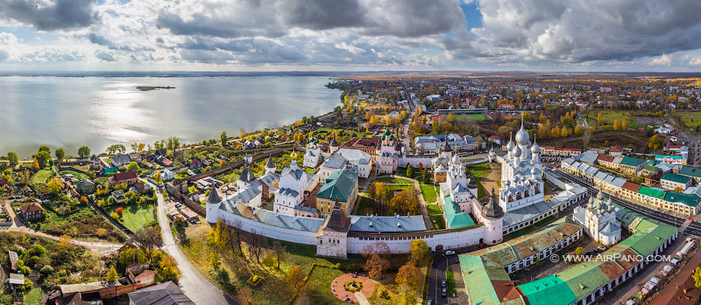
Ростов Великий

Slide 7
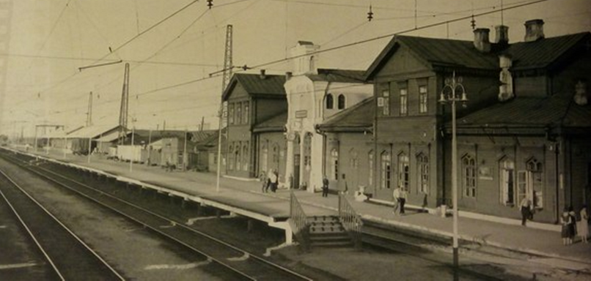
Старый вокзал

Slide 8
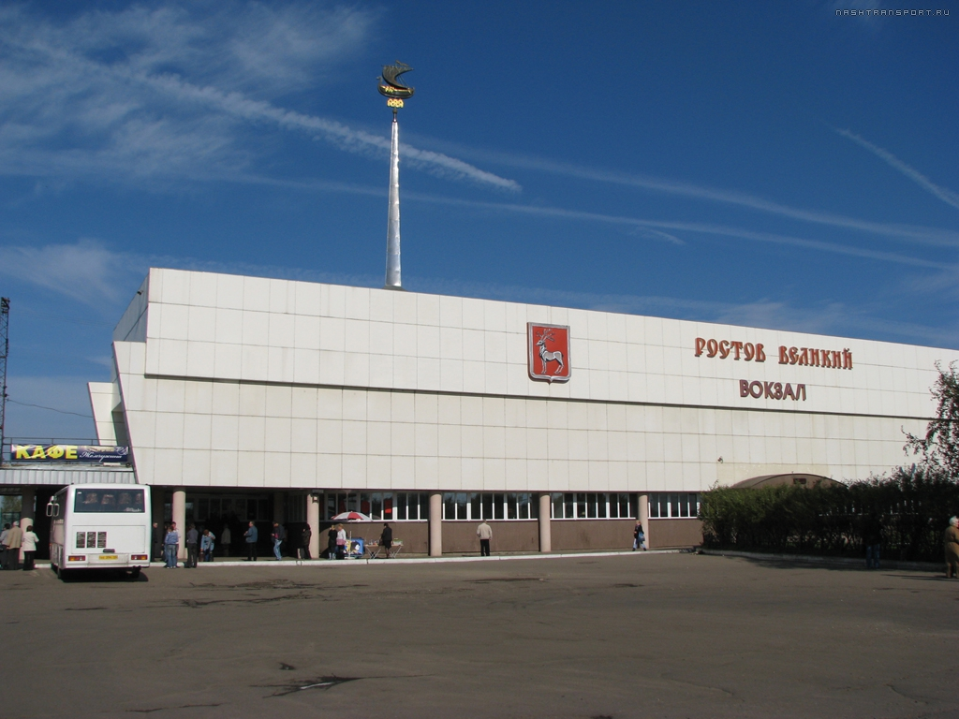
Вокзал

Slide 9
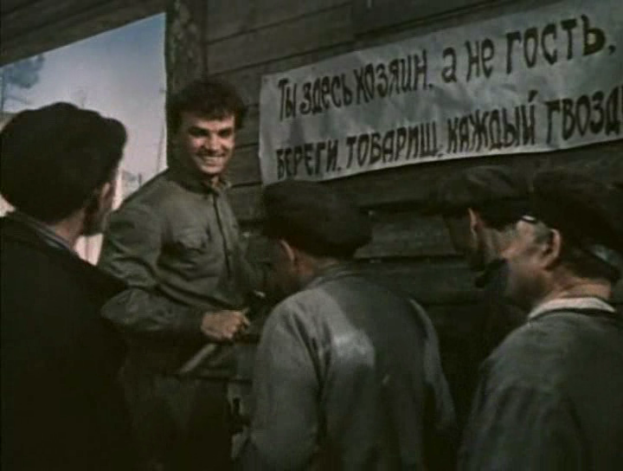
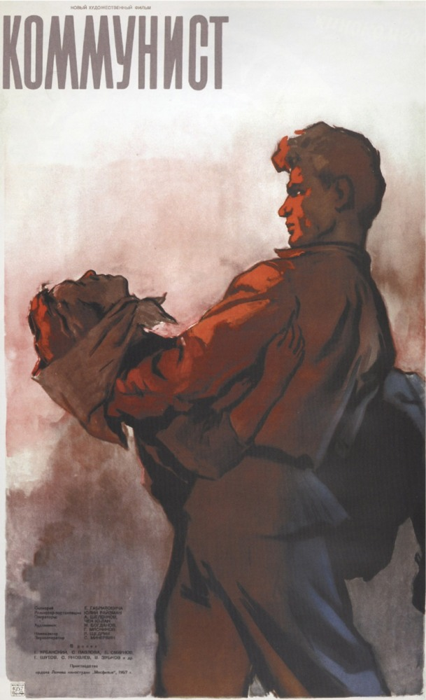
Коммунист

Slide 10
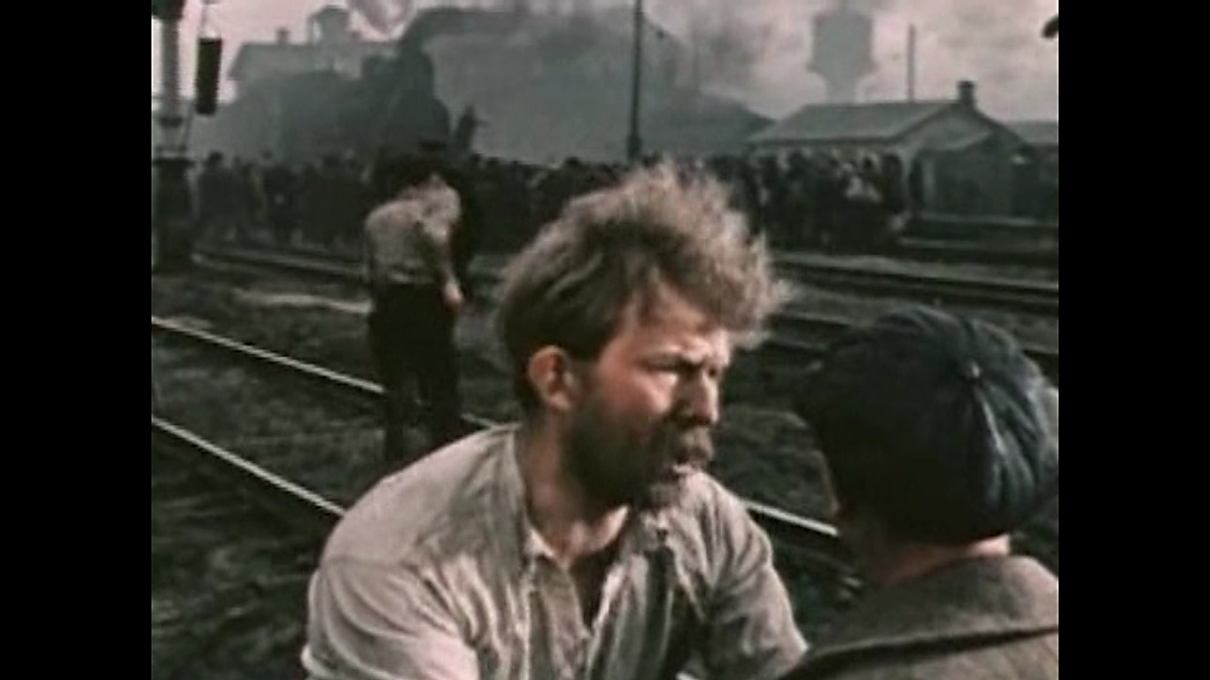
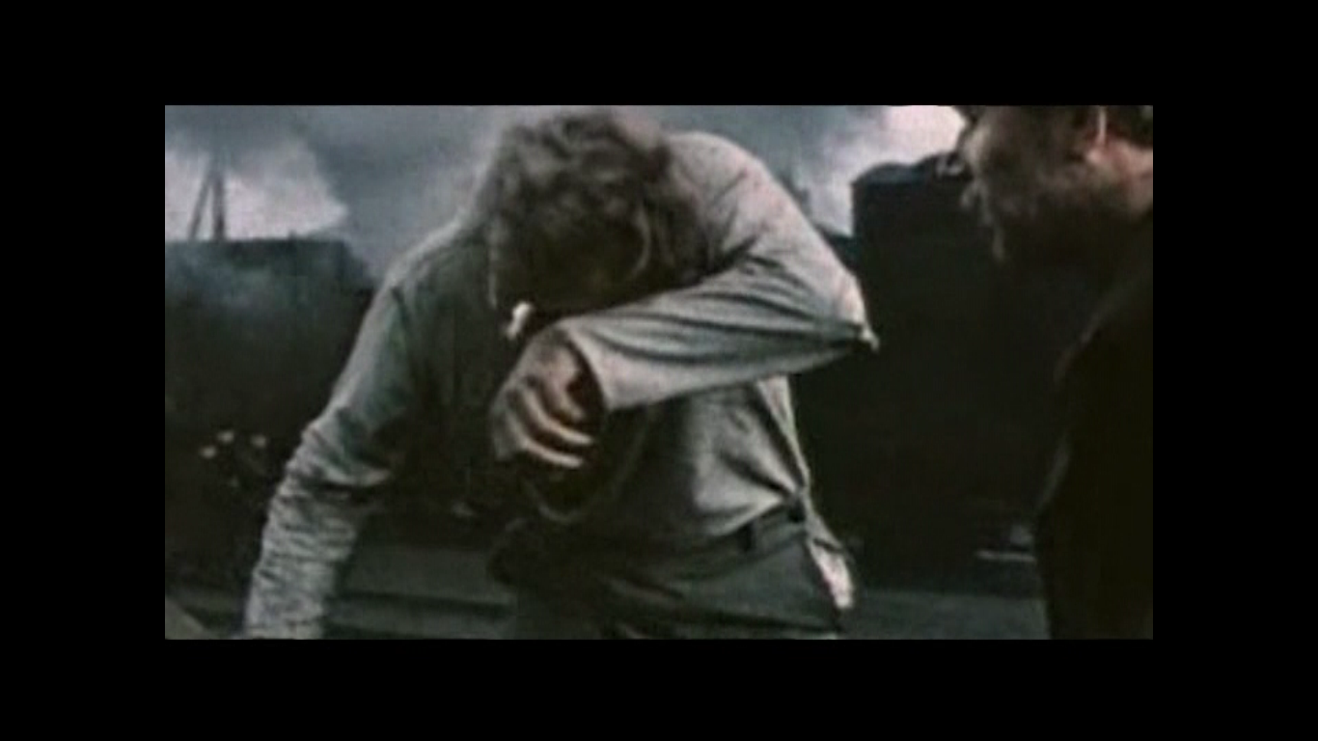
Коммунист

Slide 11
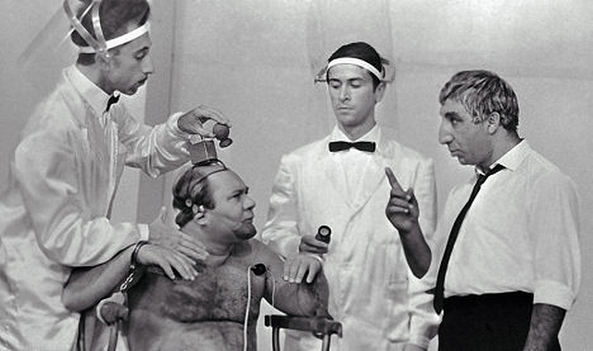
Тридцать три

Slide 12
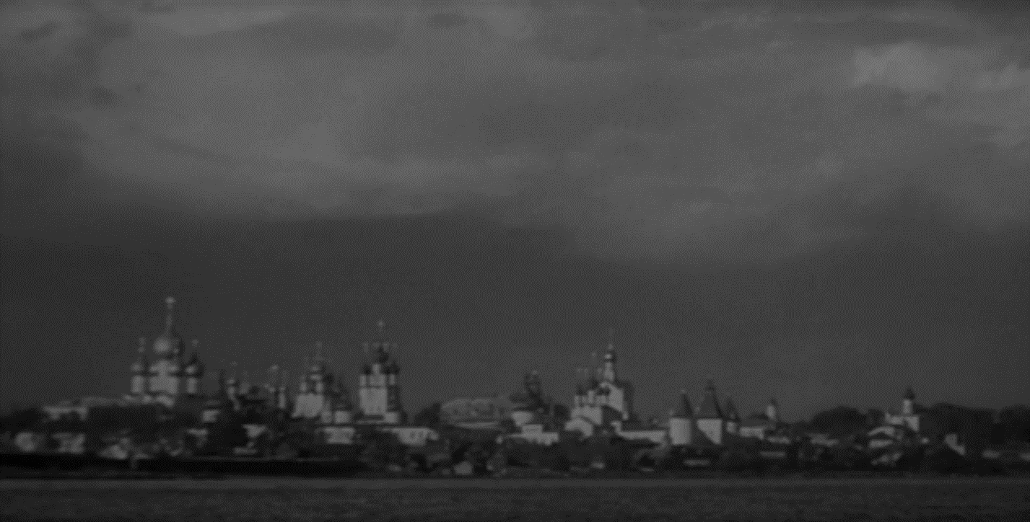
Тридцать три

Slide 13
Марш-бросок

Slide 14
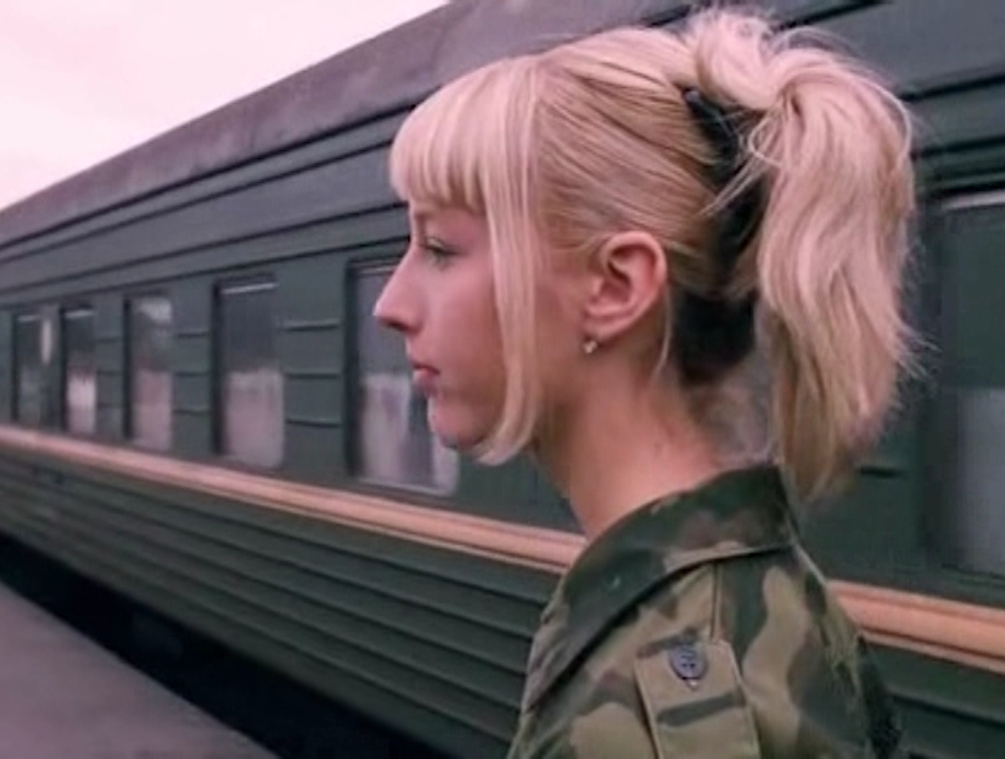
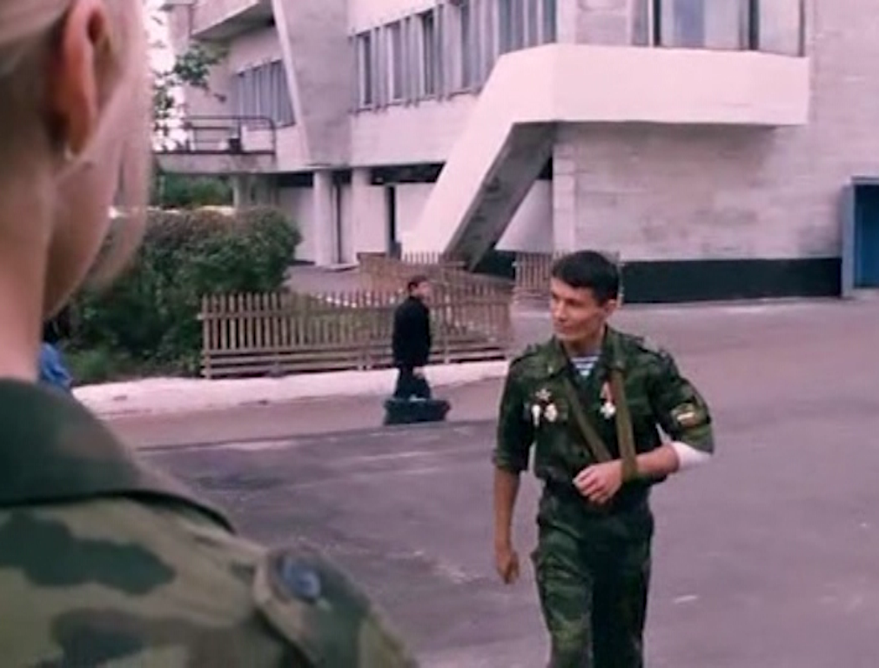
Марш-бросок

Slide 15
Литература и источники
Издание «Съемочная площадка – Ростов Великий»; издательство «Ярослав Мурый»; Смарагдова М.П., Печникова Т.В, 2012 г
http://www.rutraveller.ru
https://www.kinopoisk.ru
http://www.gradrostov.ru/map.html
https://www.votpusk.ru/country/dostoprim_s.asp?CN=RU4&CT=RU4010&Q=X&P=1
http://dic.academic.ru/dic.nsf/ruwiki/206023
http://shkolazhizni.ru/culture/articles/61723/
http://forum.nashtransport.ru/uploads/1302346573/gallery_2996_1420_176201.jpg
http://www.rostov-monastir.ru/uploads/obitel/012.jpg
http://s4.fotokto.ru/photo/full/91/911085.jpg
http://www.gradrostov.ru/dorevolfoto.html
https://img-fotki.yandex.ru/get/16191/99239988.db/0_138ff4_9aac302b_XL.jpg
http://photos.wikimapia.org/p/00/03/36/38/70_big.jpg

